Slide 1
DGY 15 Semantik
6. Satzsemantik - die Bedeutung von Sätzen
Winfried Lechner
Nationale und Kapodistrische
Universität Athen

Slide 2
Fahrplan
Hintergrund: (Einfache) Mengenlehre
Die Denotion von Sätzen
  Wahrheitsbedingungen
  Extension vs. Intension
  Situationen und Propositionen
  Wann ist ein Satz wahr?

Slide 3
Komponenten der sprachlichen Bedeutung
Gesamtbedeutung
Deskriptive
Bedeutung
Soziale
Bedeutung
Expressive
Bedeutung
Konnotation
Denotation
Rose: Duft, Schönheit, Liebe
Sie vs. Du
Idiot! Leider
Das ist eine Rose

Slide 4
Die Bedeutung von Sätzen
Frage: Was ist die Denotation eines Satzes?
Was bedeutet zum Beispiel ein Satz wie (1)?
(1) Die Sonne scheint.
Einerseits besitzt (1) eine konstante, unveränderliche, stabile Bedeutung.
Sprecher wissen, was (1) bedeutet – auch wenn sie nicht wissen, ob (1) wahr ist oder nicht.
Dieses Wissen ist Teil der semantischen Kompetenz.
Andererseits ist die Bedeutung variabel, sie kann sich verändern.
Satz (1) kann entweder wahr oder falsch sein.
Ob (1) als wahr oder falsch ist, hängt von der Situation ab, in der (1) interpretiert wird.

Slide 5
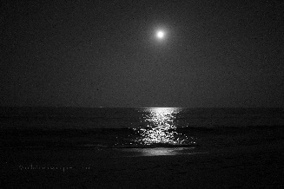


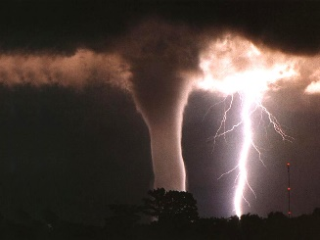
Die Bedeutung von Sätzen
(1) Die Sonne scheint.
Die Bedeutung von (1) ist konstant (invariabel).
Gleichzeitig ist die Bedeutung von (1) aber auch variabel.
s₁: s₂: s₃: s₄:
In s₁ ist der Satz Die Sonne scheint falsch.
In s₂ ist der Satz Die Sonne scheint wahr.
In s₃ ist der Satz Die Sonne scheint wahr.
In s₄ ist der Satz Die Sonne scheint falsch.
Ein Rätsel. Wie kann die Bedeutung eines Satzes
gleichzeitig konstant und variabel sein?

Slide 6
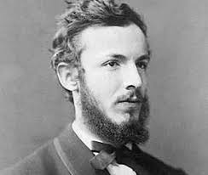
Hintergrund: Mengenlehre
Frage. Wie kann Bedeutung gleichzeitig konstant und variabel sein?
Um das Rätsel zu lösen, benötigen wir einige Grundlagen der Mengenlehre.
Die klassische Definition der Menge stammt vom deutschen Mathematiker Georg Cantor (1845- 1918):
“Unter einer Menge verstehen wir jede Zusammenfassung M von bestimmten, wohlunterschiedenen Objekten unserer Anschauung oder unseres Denkens (welche die Elemente von M genannt werden) zu einem Ganzen.”
(Cantor, Georg. 1895. Beiträge zur Begründung der transfiniten Mengenlehre (1). Mathematische Annalen. 46 (4): 481–512.)

Slide 7
Hintergrund: Mengenlehre
Die grundlegende Beziehung ist die Element-von Relation:
A ist ein Element der Menge M (a ∈ M) =_{Def} a ist in M enthalten.
Beispiele:
Hund ∈ {Hund, Katze, Pangolin}
Hund ⬄ {Katze, Pangolin}
Aus der ∈-Relation wird die Teilmengenbeziehung abgeleitet:
A ist eine Teilmenge von B (A ⊆ B) =_{Def}
Jedes Element, das in A enthalten ist, ist auch in B enthalten.
Beispiele:
{Hund, Pangolin} ⊆ {Hund, Katze, Pangolin}
{Hund, Hündin}  {Hund, Katze, Pangolin} (: „nicht Teilmenge
Hund  {Hund, Katze, Pangolin} von“)

Slide 8

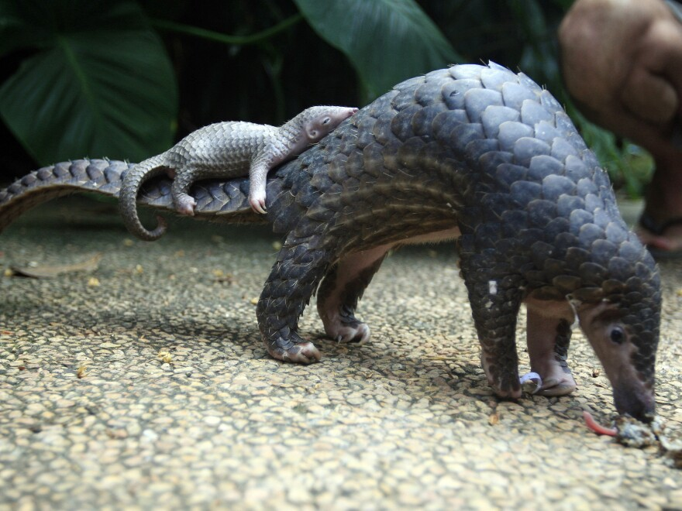
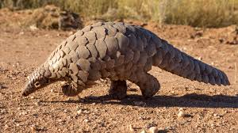
Das Pangolin oder Schuppentier
Säugetier
heimisch in Afrika und Asien
20 - 80 cm Körperlänge
Insektenfresser
zählt zu den am meisten illegal gehandelten Säugetiere der Welt

Slide 9
Hintergrund: Mengenlehre
A ist eine Teilmenge von B (A ⊆ B) =_{Def}
Jedes Element, das in A enthalten ist, ist auch in B enthalten.
Ein weiteres Beispiel.
Menge A = {1, 2, 3}
Menge B = {1, 2, 3, 4}
{1, 2, 3}  {1, 2, 3, 4}
„A ist eine Teilmenge von B“
B
4
1
3 2
A

Slide 10
Hintergrund: Mengenlehre
Schnittmenge von A und B (A ∩ B) =_{Def}
jene Menge, die alle Elemente enthält, die sowohl in A
als auch in B enthalten sind
Beispiele:
{Hund, Vogel} ∩ {Katze, Hund, Pangolin} = {Hund}
{Peter} ∩ {Hund, Katze, Pangolin} = 
( oder {}: „die leere Menge“)
Hund
Vogel
Katze
Pangolin

Slide 11
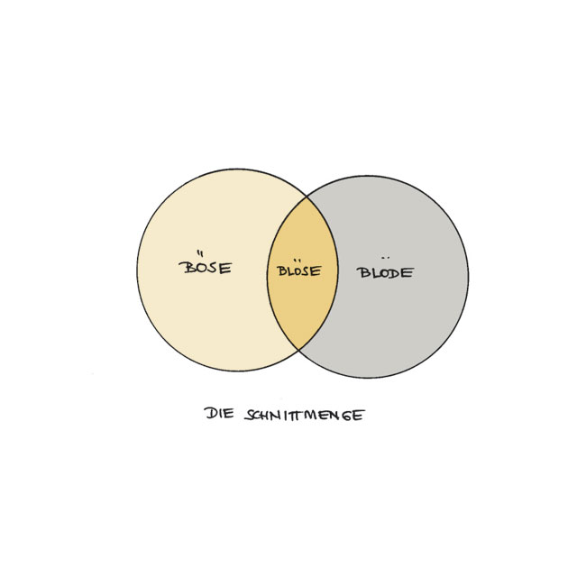
Mengenlehre nach Ruud Klein
Dies ist keine Schnittmenge im Sinne der Mengenlehre!

Slide 12
Fahrplan
Hintergrund: (Einfache) Mengenlehre
Die Denotion von Sätzen
  Wahrheitsbedingungen
  Extension vs. Intension
  Situationen und Propositionen
  Wann ist ein Satz wahr?

Slide 13

…. zurück zur Bedeutung von Sätzen
Frage. Wie kann die Bedeutung eines Satzes
gleichzeitig konstant und variabel sein?
(1) Die Sonne scheint.
Die Bedeutung von (1) ist konstant.
Die Bedeutung von (1) ist aber auch variabel.
s₁: s₂: s₃: s₄:
In s₁ und s₄ ist der Satz Die Sonne scheint falsch.
In s₂ und s₃ ist der Satz Die Sonne scheint wahr.
Antwort: Sprachliche Bedeutung hat zwei Aspekte/Seiten!

Slide 14
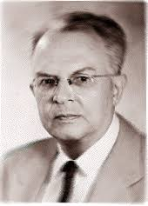
Extension und Intension
Sprachliche Bedeutung hat zwei Aspekte:
Die Unterscheidung Extension vs. Intension geht auf
den deutschen Philosophen Rudolf Carnap
(1891 - 1970) zurück.
Extension
Intension
die Bedeutung in einer
Situation
hängt davon ab, wie die Situation/Welt aussieht
kann sich je nach Situation ändern – sie ist variabel.
die allgemeine, situations- unabhängige Bedeutung
ist im mentalen Lexikon gespeichert
bleibt konstant – sie ist invariabel.

Slide 15
Extension und Intension
Wir haben das Phänomen schon bei DPs kennen gelernt.
Die Extension ist situationsabhängig, sie ist variabel:
(1) [_{DP} der Präsident der USA] in s₁₉₄₀ = Franklin D. Roosevelt
[_{DP} der Präsident der USA] in s₁₉₈₀ = Jimmy Carter
Die Intension ist nicht situationsabhängig, sie ist konstant:
(2) der Präsident der USA = Staatsoberhaupt und Regierungschef der USA, Oberbefehlshaber der Armee,…
die Extension der DP
die Intension der DP
 das Konzept

Slide 16
Die Extension von Sätzen
(1) Die Sonne scheint.
Aussagesätze sind in einer Situation entweder wahr oder falsch:
s₁: s₂: s₃: s₄:
Die Extension eines Aussagesatzes ist ein Wahrheitswert: 1 (wahr) oder 0 (falsch).
In s₁: Die Sonne scheint = 0
In s₂: Die Sonne scheint = 1
In s₃: Die Sonne scheint = 1
In s₄: Die Sonne scheint = 0
 Die Extension ist variabel.

Slide 17
Die Intension von Sätzen
Die Intension eines Aussagesatzes ist die Menge aller Situationen, in denen dieser Satz wahr ist.
s₁: s₂: s₃: s₄:
(1) Extension: In s₁: Die Sonne scheint = 0
In s₂: Die Sonne scheint = 1
In s₃: Die Sonne scheint = 1
In s₄: Die Sonne scheint = 0
(2) Intension: Die Sonne scheint = {s₂, s₃}
 Die Intension ist konstant/invariabel.

Slide 18
Extension vs. Intension
(1) Extension: In s₁: Die Sonne scheint = 0
In s₂: Die Sonne scheint = 1
In s₃: Die Sonne scheint = 1
In s₄: Die Sonne scheint = 0
Die Extension eines Satzes hängt von der Situation ab, in der dieser Satz interpretiert wird.
Die Intension ist dagegen situationsunabhängig:
Intension von Die Sonne scheint in s₁ = {s₂, s₃}
Intension von Die Sonne scheint in s₂ = {s₂, s₃}
Intension von Die Sonne scheint in s₇₁₃ = {s₂, s₃}
....
Annahme: Die Sonne scheint nur in s₂ und s₃.

Slide 19
Propositionen
Die Intension eines Satzes Σ ist die Menge der Situationen, in denen Σ wahr ist.
Beispiel. In unserer Modellwelt gilt:
Die Sonne scheint = {s₂, s₃}
In der Semantik und in der analytischen Philosophie nennt man eine Menge von Situationen auch eine Proposition.
Intension und Proposition stehen in einer regelmäßigen Beziehung: die Proposition charakterisiert die Intension.
Proposition = _{Def} Menge von Situationen
Die Intension eines Satzes Σ ist die Proposition, die Σ ausdrückt.

Slide 20
Die Satzdenotation
Sätze drücken Proposition aus.
Die Proposition charakterisiert die Intension des Satzes.
Intensionen (Satzdenotationen) sind Mengen von Situationen.
Ein allgemeinen Charakterisierung der Satzbedeutung.
Annahme: Σ := Es regnet.
Es regnet = {s|‚Es regnet’ ist wahr in s}
        “Die Denotation von ‘Es regnet’ ist die Menge der Situationen, in denen ‘Es regnet’ wahr ist.”
Definition von Satzbedeutung
Für jeden Satz Σ gilt: Σ = {s|Σ ist wahr in s}
“Die Denotation von Σ ist die Menge der Situationen, in denen s wahr ist.”
α := β =_{Def} “Die Variable α wird mit dem Wert β belegt.”

Slide 21
Wahrheitsbedingungen
Frage. Woher wissen Sprecher, welche Situationen in einer Proposition enthalten sind?
(1) In s₁: Die Sonne scheint = 0
In s₁: Der Mond ist rund = 1 (auch dieser Satz ist wahr)
In s₂: Die Sonne scheint = 1
In s₃: Die Sonne scheint = 1
Warum Die Sonne scheint = {s₂, s₃}
… und nicht: Die Sonne scheint = {s₁, s₂, s₃} ??
Die Sonne scheint = {s|Die Sonne scheint in s }
Die Proposition, die ein Satz ausdrückt, wird durch die meta-sprachlichen Wahrheitsbedingungen des Satzes festgelegt.
Objektsprache
Wahrheitsbedingungen
(Metasprache)

Slide 22
Wahrheitsbedingungen
Semantische Kompetenz
Wer die Bedeutung eines Satzes kennt, kennt die Wahrheitsbedingungen dieses Satzes.
Beispiele.
  Jede Sprecherin kennt die Wahrheitsbedingungen von (1) - (3), obwohl sie nicht wissen kann, ob (1) - (3) wahr sind oder nicht.
(1) Es gibt 36 intelligente Zivilisationen in der Milchstrasse.
(2) J.F. Kennedy wurde vom CIA ermordet.
(3) Griechenland wird der nächste Fußballweltmeister.

Slide 23
Wahrheitsbedingungen
Die Wahrheitsbedingungen legen fest, welche Situationen in der Intension/Proposition enthalten sind.
Die Wahrheitsbedingungen sind Teil der Definition der Satzbedeutung:
Die Sonne scheint = {s| Die Sonne scheint in s }
Frage. Wann ist ein Satz in einer gegebenen Situation wahr?
Objektsprache
Metasprachliche Wahrheitsbedingungen
Für jeden Satz Σ gilt:  Σ  = {s| Σ ist wahr in s }
Objektsprachliches Vorkommen von Σ
Metasprachliche Wahrheitsbedingungen für Σ

Slide 24
Wahrheit in einer Situation
Wahrheit eines Satzes. Ein Satz ist einer Situation wahr, genau dann wenn der Satz in dieser Situation die Wahrheits-bedingungen des Satzes erfüllt:
Für jede beliebige Situation s gilt:
(1) Die Sonne scheint = 1 in s gdw. in s die Sonne scheint
(2) Athen ist laut = 1 in s gdw. Athen in s laut ist
(3) Maria hat Hans ein Buch geschenkt
= 1 in s gdw. Maria Hans in s ein Buch geschenkt hat.
Objektsprache
Metasprachliche Wahrheitsbedingungen

Slide 25
Wahrheit in einer Situation
Ein Satz ist in einer Situation wahr, wenn er in dieser Situation die Wahrheitsbedingungen des Satzes erfüllt:
Für jede beliebige Situation s gilt:
(1) Die Sonne scheint = 1 in s gdw. in s die Sonne scheint
Allgemeine Definition der Wahrheit eines Satzes:
Für jeden Satz Σ und jede Situation s gilt:
 Σ  = 1 in s gdw. Σ in s wahr ist
Objektsprache
Metasprachliche Wahrheitsbedingungen

Slide 26
Wahrheit
Die Extension von Sätzen ist ein Wahrheitswert:
In s₁ und s₄: Die Sonne scheint = 0
In s₂ und s₃: Die Sonne scheint = 1
Die Intension ist eine Menge von Situationen:
Die Sonne scheint = {s₂, s₃}
Die Sonne scheint = 1 in s₂ da s₂  {s₂, s₃}
“Die Sonne scheint” ist wahr in s₂, da s₂ ein Element von {s₂, s₃} ist“
Die Sonne scheint = 0 in s₁ da s₁ ⬄ {s₂, s₃}
“Die Sonne scheint” ist falsch in s₁, da s₁ kein Element von {s₂, s₃} ist“
Für jeden Satz Σ und jede Situation s:
Σ = 1 in s gdw. s  Σ
“Σ ist wahr in s, gdw. s ein Element der Intension von Σ ist.“

Slide 27
Vergleich: Die Extension von Sätzen und DPs
Die Extension von Sätzen ist ein Wahrheitswert:
(1) In s₁: Die Sonne scheint = 0
In s₂: Die Sonne scheint = 1
In s₃: Die Sonne scheint = 1
In s₄: Die Sonne scheint = 0
Die Extension von definiten DPs ist ein Individuum:
(2) In s₁₉₈₁: der Präsident der USA = Ronald Reagan
In s₂₀₂₀: der Präsident der USA = Joe Biden
In s₂₀₂₅: der Präsident der USA = Donald Trump
Die Extension von Sätzen und definiten DPs hängt von der Situation ab, in der der Satz/die DP interpretiert wird.
 Eine einheitliche Analyse der Extension von Sätzen und DPs!

Slide 28
Vergleich: Die Intension von Sätzen und DPs
Die Intension von Sätzen ist eine Menge von Situationen.
(1) Die Sonne scheint = {s₂, s₃}
Die Intension einer definiten DP ist eine Liste, die für jede Situation die Extension in dieser Situation (Individuum) angibt:
(2) der Präsident der USA =
Formal handelt es sich dabei um eine Funktion (συνάρτηση).
Auch die Intension von Sätzen ist als Funktion dargestellbar:
(3) Die Sonne scheint =
 Eine einheitliche Analyse der Intension von Sätzen und DPs!
s₁₉₈₁  Ronald Reagan
s₂₀₂₀  Joe Biden
s₂₀₂₅  Donald Trump
s₁  0
s₂  1
s₃  1

Slide 29
Wahrheitsbedingungen
Die Wahrheitsbedingungen legen fest, welche Situationen in der Intension/Proposition enthalten sind.
Die Wahrheitsbedingungen sind Teil der Definition der Satzbedeutung:
Die Sonne scheint = {s| Die Sonne scheint in s }
Frage. Was genau sind die Wahrheitsbedingungen eines Satzes?
Objektsprache
Metasprachliche Wahrheitsbedingungen
Für jeden Satz Σ gilt:  Σ  = {s| Σ ist wahr in s }
Objektsprachliches Vorkommen von Σ
Metasprachliche Wahrheitsbedingungen für Σ

Slide 30
Wahrheitsbedingungen
Eine präzisere Definition von Wahrheitsbedingungen:
Für alle Aussagen A und B und für jeden Satz Σ gilt:
Die Wahrheitsbedingungen von Σ =_{Def}
die notwendigen und
die hinreichenden Bedingungen für das Wahrsein von Σ.
A ist eine notwendige Bedingung für B =_{Def} B  A
“Wenn B zutrifft, dann trifft auch A zu.”/”Ohne A kein B!”
A ist eine hinreichende Bedingung für B =_{Def} A  B
“Wenn A zutrifft, dann trifft auch B zu.”

Slide 31
Wahrheitsbedingungen
Wenn A eine notwendige Bedingung für B ist, dann muss A zutreffen, um B möglich zu machen.
Beispiele:
(1) [_{A} Männlich zu sein] ist eine notwendige Bedingung um
[_{B} Vater zu sein].
(2) [_{A} Wasser] ist eine notwendige Bedingung für
[_{B} die Existenz von Leben].
(3) [_{A} Ein Führerschein] ist eine notwendige Bedingung um
[_{B} ein Auto zu fahren].
(4) [_{A} Ungerade (μονός) zu sein] ist eine notwendige Bedingung um
[_{B} eine Primzahl (πρώτος αριθμός) zu sein].
A ist eine notwendige Bedingung für B =_{Def} B  A
“Ohne A kein B!”

Slide 32
Wahrheitsbedingungen
A ist eine hinreichende Bedingung für B =_{Def} A  B
Wenn A eine hinreichende Bedingung für B ist, dann ist es ausreichend, dass A zutrifft, um B zu ermöglichen.
Es könnte aber noch andere, alternative Bedingungen geben, um B zu ermöglichen/zu erfüllen.
Beispiel:
(1) [_{A} Mutter zu sein] ist eine hinreichende Bedingung um
[_{B} weiblich zu sein].
Alternative Bedingungen für B: zwei X-Chromosomen besitzen, Großmutter sein, …
“Wenn A, dann B.”

Slide 33
Wahrheitsbedingungen
A ist eine hinreichende Bedingung für B =_{Def} A  B
Weitere Beispiele:
(1) [_{A} Eine Infektion mit HIV] ist eine hinreichende Bedingung um
[_{B} zu erkranken].
Alternative Bedingungen: Grippe, Ebola, MERS, Marburgvirus, …
(2) [_{A} Ein Auto zu besitzen] ist eine hinreichende Bedingung um
[_{B} zu fahren].
Alternative Bedingungen: Fahrrad, Motorrad, ein Auto mieten, …
(3) [_{A} Eine Primzahl zu sein] ist eine hinreichende Bedingung um
[_{B} ungerade zu sein].
Alternativ: gleich 5 sein; größer als 4 und kleiner als 6 sein, …

Slide 34
Wahrheitsbedingungen
Notwendige und hinreichende Bedingungen stehen in einer systematischen logischen Beziehung:
A ist eine notwendige Bedingung von B (B  A)
genau dann, wenn
B eine hinreichende Bedingung von A ist. (A  B)
Beispiel: A:= „Frau sein“ und B := „Mutter sein“
Wenn A eine notwendige und eine hinreichende Bedingung von B ist, dann nennt man A eine Definition von B.
Aus B  A A ist notwendig für B
und A  B A ist hinreichend für B
folgt: A genau dann, wenn B A ist eine Definition von B
 Die Wahrheitsbedingungen definieren die Bedeutung von Sätzen!

Slide 35
Zusammenfassung
Sprachliche Bedeutung setzt sich aus unterschiedlichen Komponenten zusammen
  Deskriptive Bedeutung (Konnotation und Denotation)
  Expressive Bedeutung
  Soziale Bedeutung
Satzsemantik (die Denotation von Sätzen)
  Sätze drücken Propositionen aus.
  Propositionen sind Mengen von Situationen.
  Die Intension eines Satzes ist eine Proposition
  Die Intension wird durch die Wahrheitsbedingungen festgelegt.
  Die Extension eines Satzes in einer Situation s ist der Wahrheitswert, den dieser Satz in s erhält.
  Ein Satz ist wahr in einer Situation, wenn die Situation Teil der Intension/Proposition ist.

Slide 36
Hausübung 4
A. Kreuzen sie die richtigen Antworten an!
(1) a. □ Aussagesätze denotieren eine Menge von Propositionen.
b. □ Aussagesätze drücken Propositionen aus.
c. □ Propositionen können als Mengen von Situationen dargestellt werden.
d. □ Es gibt Sätze, die auf ein Individuum oder eine Situation referieren.
e. □ Jeder Aussagesatz denotiert eine Menge von Situationen.
f. □ Ein Satz denotiert alle Situationen, in denen er wahr ist.
g. □ Propositionen denotieren eine Menge von Situationen.

Slide 37
Hausübung 4
B. Annahme: Die Welt besteht aus genau drei Situationen:
(1) s₅: Maria schläft und Putin ist der Papst.
s₇: Maria ist wach und Maria ist Papst.
s₁₃: In Athen regnet es, Putin ist Papst und Maria schnarcht.
B1. Was ist die Intension der folgenden Ausdrücke?
(2) Maria schläft
(3) Maria schläft nicht
(4) der Papst
B2. Berechnen Sie die Extension der folgenden Ausdrücke in den angegebenen Situatioen:
(5) Maria schläft in Situation s₁₃
(6) Maria schläft nicht in Situation s₅
(7) der Papst in Situation s₇

